Slide 1


Навчальний семінар для Національного агентства кваліфікацій України
Європейський фонд освіти Турин, 26-28 лютого 2019 року

Slide 2
РОЗРОБИТИ КОНЦЕПЦІЮ НАК
УЗГОДИТИ ПЛАН РОБОТИ НА 2019-2020 РОКИ

Slide 3


Slide 4


Slide 5


Slide 6
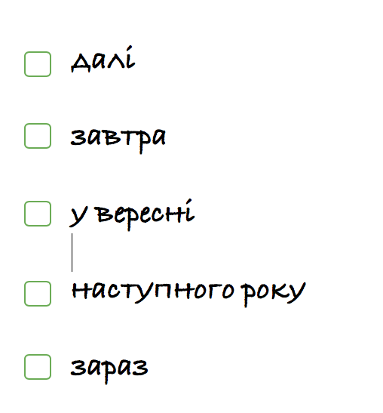

Slide 8
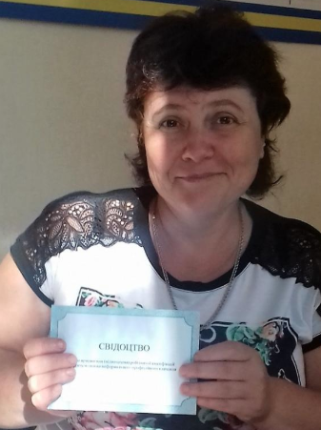

Slide 11
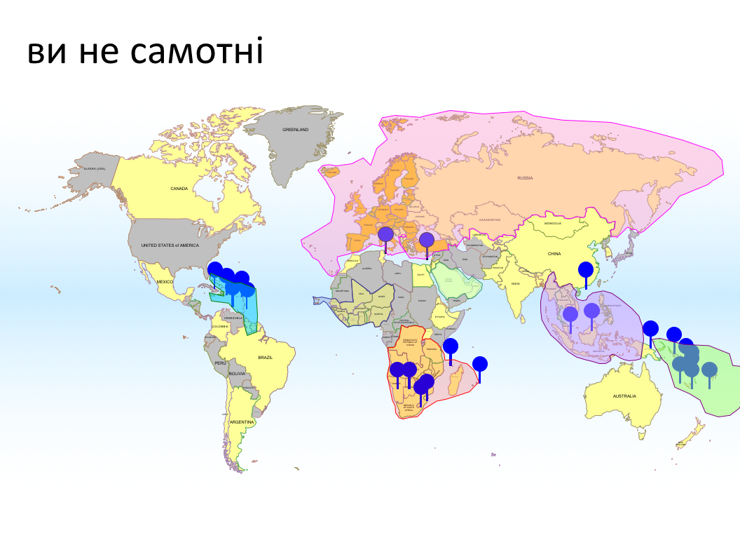

Slide 12
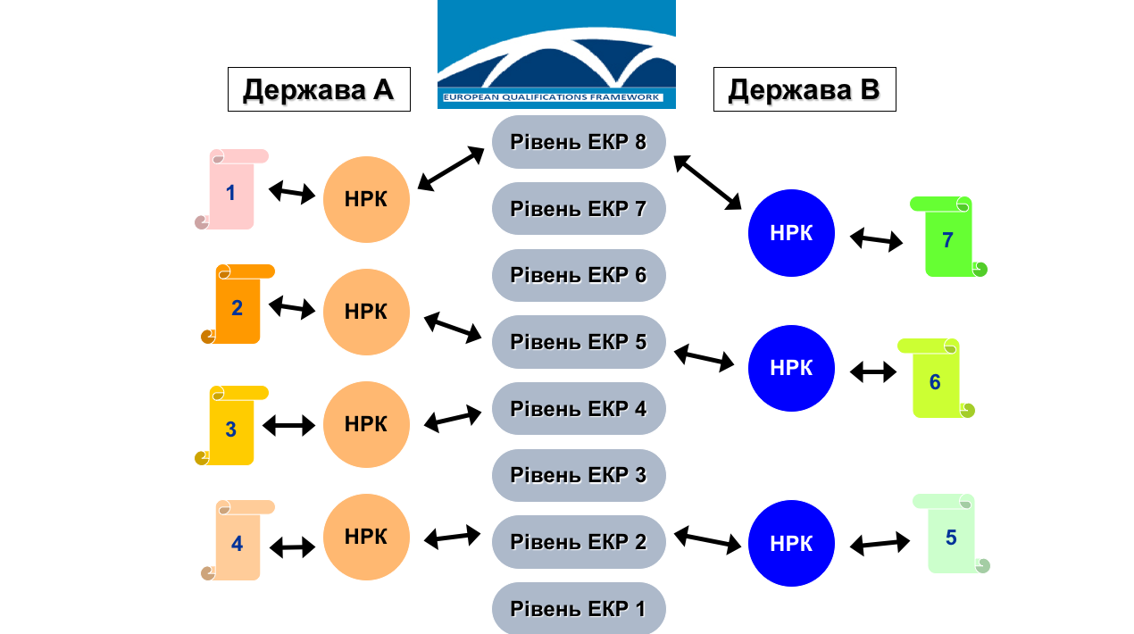

Slide 13
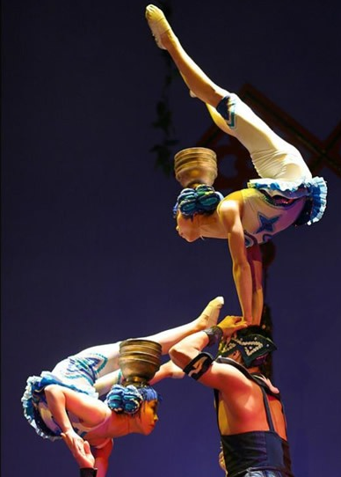

Slide 14


Slide 15
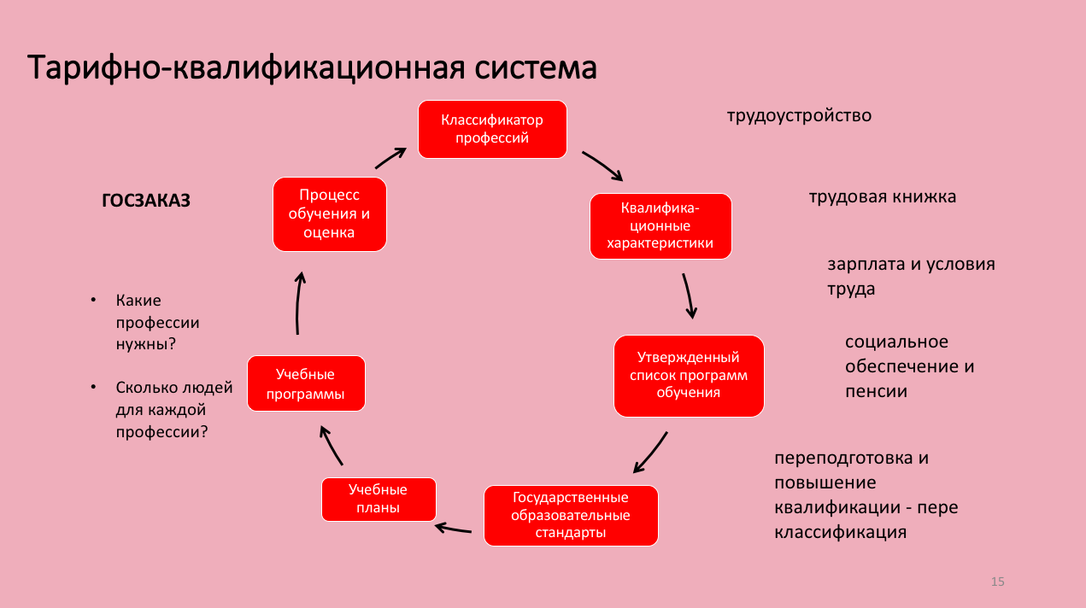

Slide 16
ПРОФЕСІЙНІ СТАНДАРТИ
ОСВІТНІ
СТАНДАРТИ
ДЕЦЕНТРАЛІЗОВАНІ НАВЧАЛЬНІ ПРОГРАМИ
СТАНДАРТИ ОЦІНЮВАННЯ
ОЦІНКА ВИПУСКНИКІВ ПОН
НЕЗАЛЕЖНІ КВАЛІФІКАЦІЙНІ
ЦЕНТРИ
ВИЗНАННЯ РЕЗУЛЬТАТІВ НЕФОРМАЛЬНОГО ТА СПОНТАННОГО НАВЧАННЯ
Notes:
@Ар’єн Дей
Зв’язок між ПС і професійною кваліфікацією, кваліфікацією і процесом навчання, кваліфікацією і процесом сертифікації (присвоєнням кваліфікації)
Присвоєння кваліфікації: оцінювання і забезпечення якості

Slide 17

Якість

Slide 18
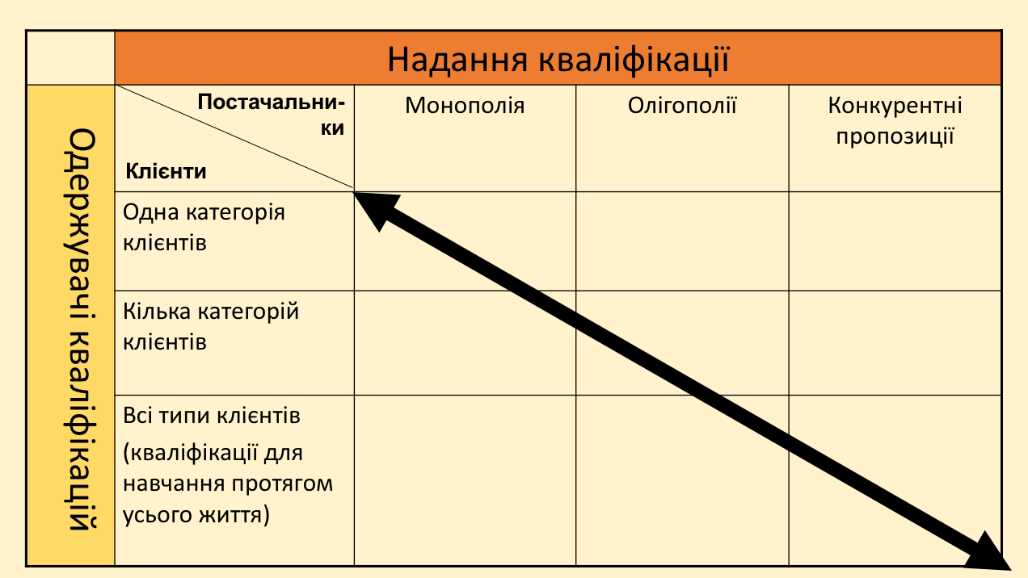

Slide 19
"EU4Skills: Кращі навички для сучасної України"

